Slide 1
Crise do Sistema colonial.

Slide 2
1709; Guerra dos Emboabas:
a) Onde:
Região das Minas.
b) Causas:
Controle local = conflito;
Paulistas x Emboabas.
c) Resultado:
Chegada da Coroa;
Saída dos Paulistas.

Slide 3
1720: Revolta de Vila Rica.
a) Onde:
Minas Gerais.
b) Causas:
Felipe dos Santos.
Protestos x impostos e casas de fundição.
c) Resultado:
Conde de Assumar.
Repressão.

Slide 4
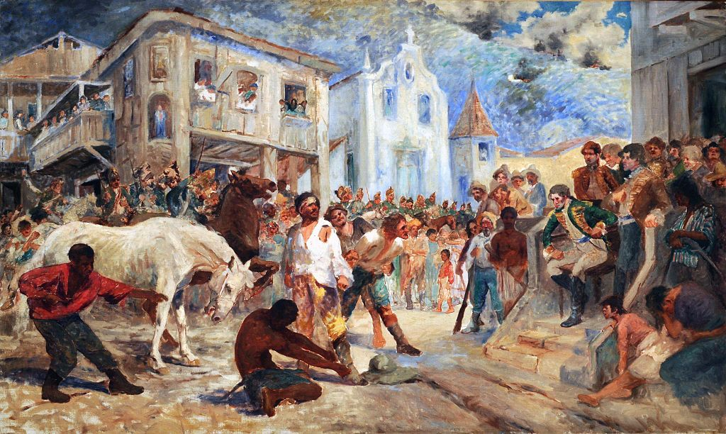

Slide 5
1789: Inconfidência Mineira.
a) Causas:
Derrama;
b) Projeto:
Base Iluminista;
Independência dos E.U.A.
Sem definição.

Slide 6
1789: Inconfidência Mineira.
c) Participantes:
Tomás Antônio Gonzaga;
Joaquim Silvério;
Joaquim da Silva Xavier ou “Tiradentes”.
d) Resultado:
Devassa;
Imagem de Tiradentes.

Slide 7
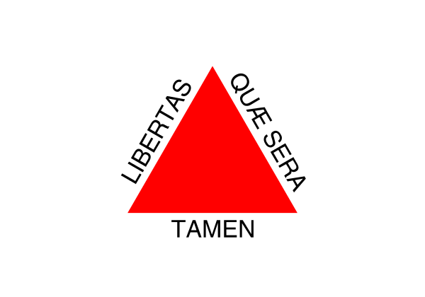

Slide 8
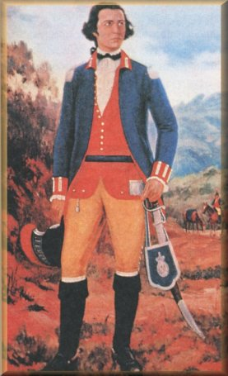
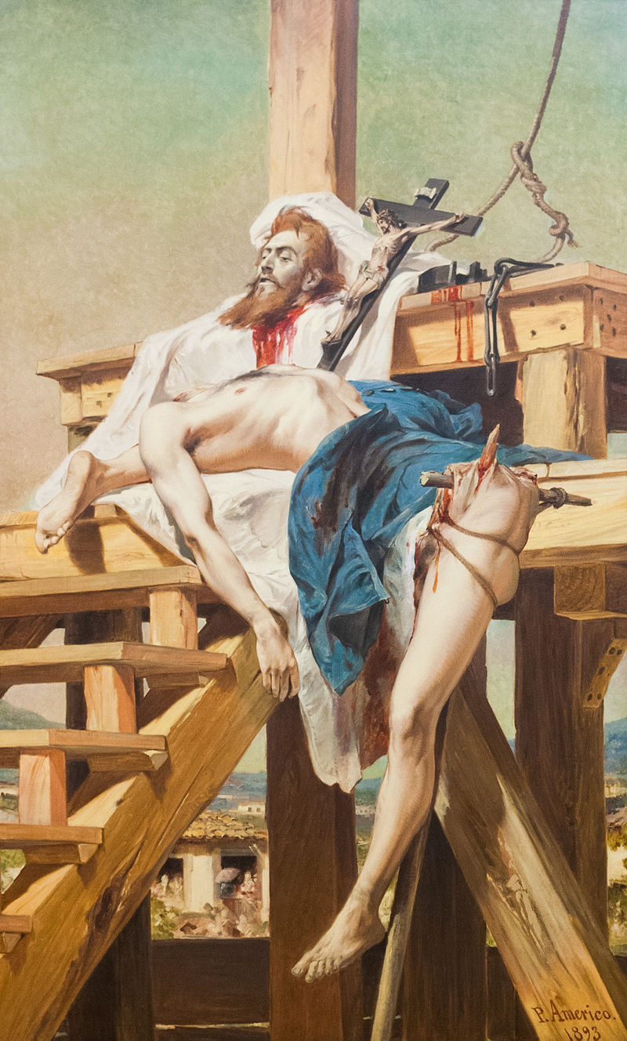

Slide 9
Tratados e Limites.

Slide 10
Tratados e Limites:
1. 1750; Tratado de Madri:
a) Alexandre de Gusmão:
“uti possidetis, ita possideatis”.
b) Problemas: “Sete Povos das Missões” :
Missões Jesuíticas e indígenas (guaranís)
“Guerras Guaraníticas”
Missões Jesuíticas destruídas.
Indígenas mortos.

Slide 11
